Slide 1
MySQL优化
星空

Slide 2
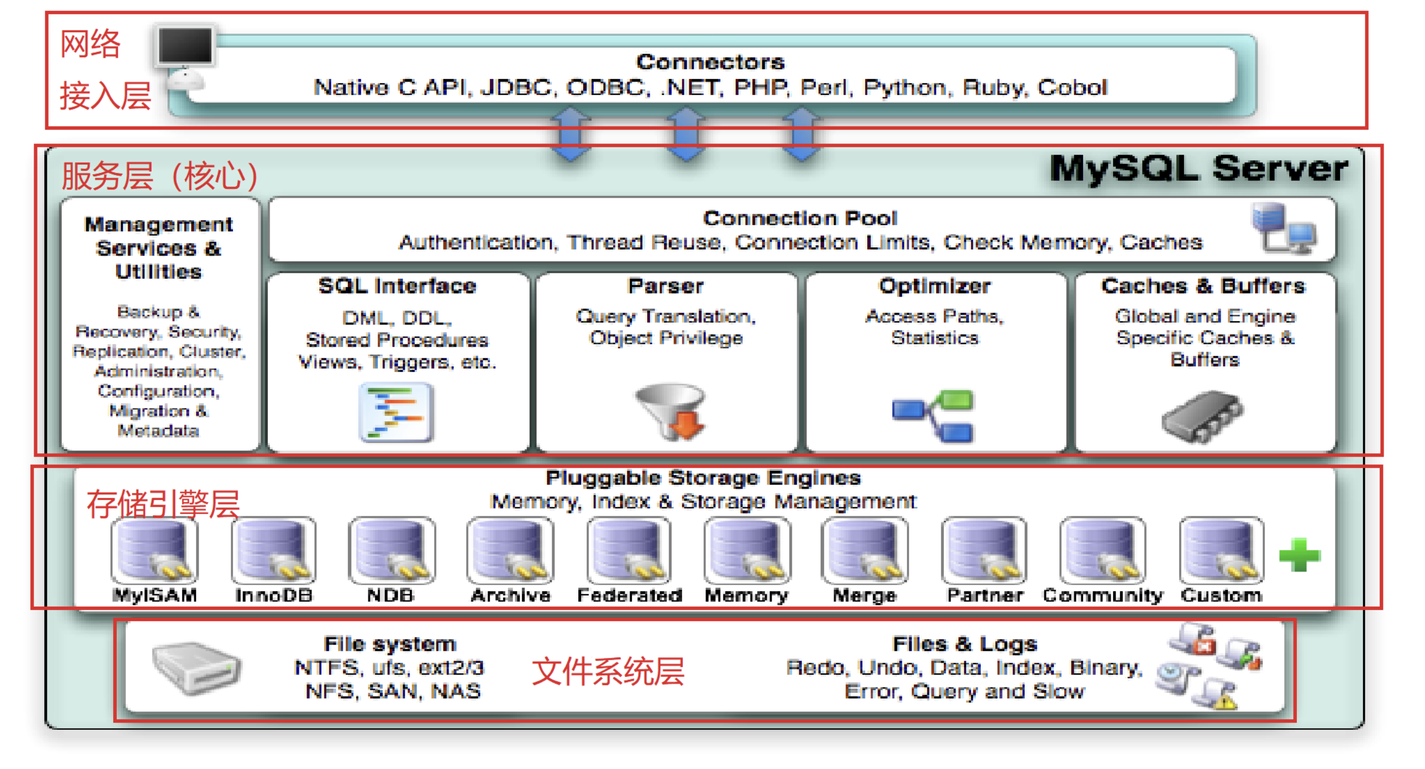



MySQL体系架构

Slide 3
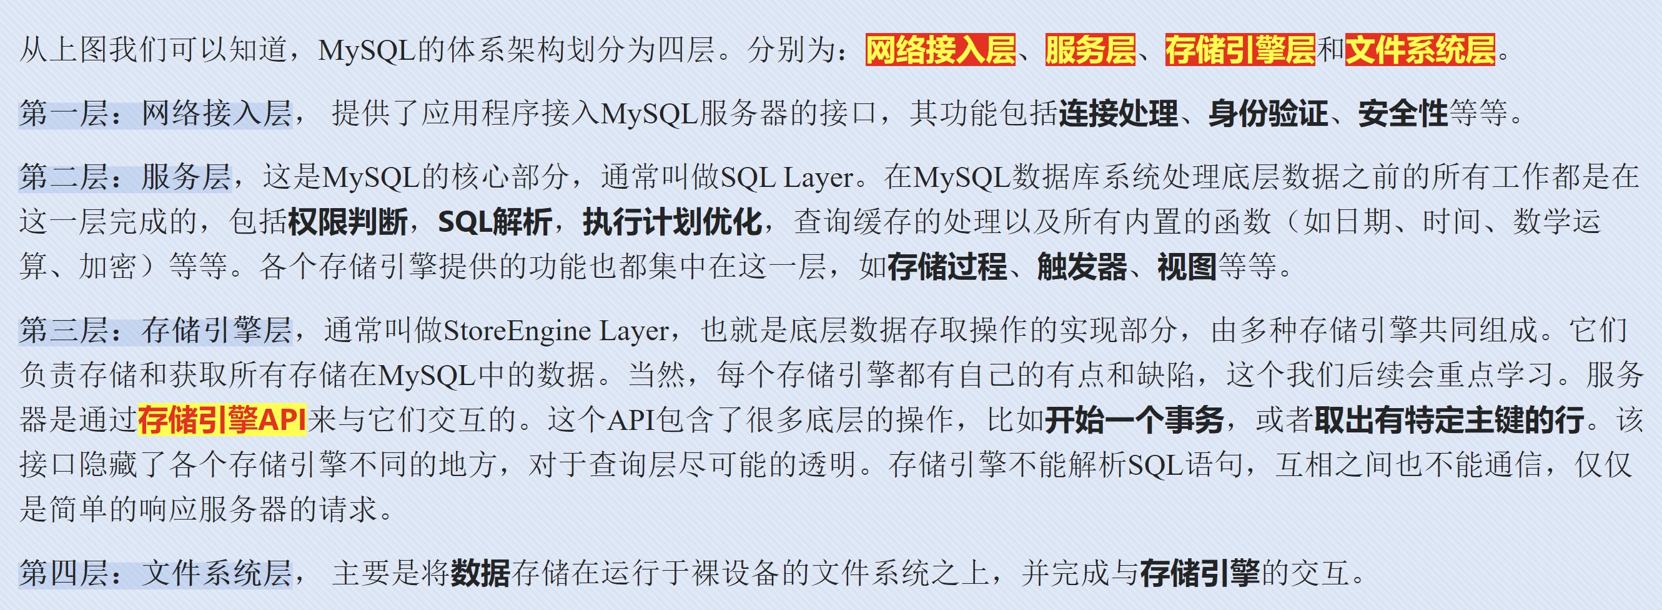
MySQL体系架构

Slide 4
MySQL中SQL语句执行过程
MySQL服务器执行客户端发送过来的一个SQL语句的整体流程，一共分为6个步骤：
1. 连接：客户端通过Connectors与MySQL服务器进行交互，向MySQL服务器发送一条查询请求。
2. 缓存：服务器首先检查查询缓存，如果命中缓存，则立刻返回存储在其中的结果；否则进入下一个步骤。
3. 解析：服务器进行SQL解析（词法分析、语法分析）、预处理。
4. 优化：由优化器生成对应的执行计划。
5. 执行：根据执行计划，调用存储引擎的API来执行查询。
6. 结果：将结果返回给客户端，同时对结果进行缓存。

Slide 5
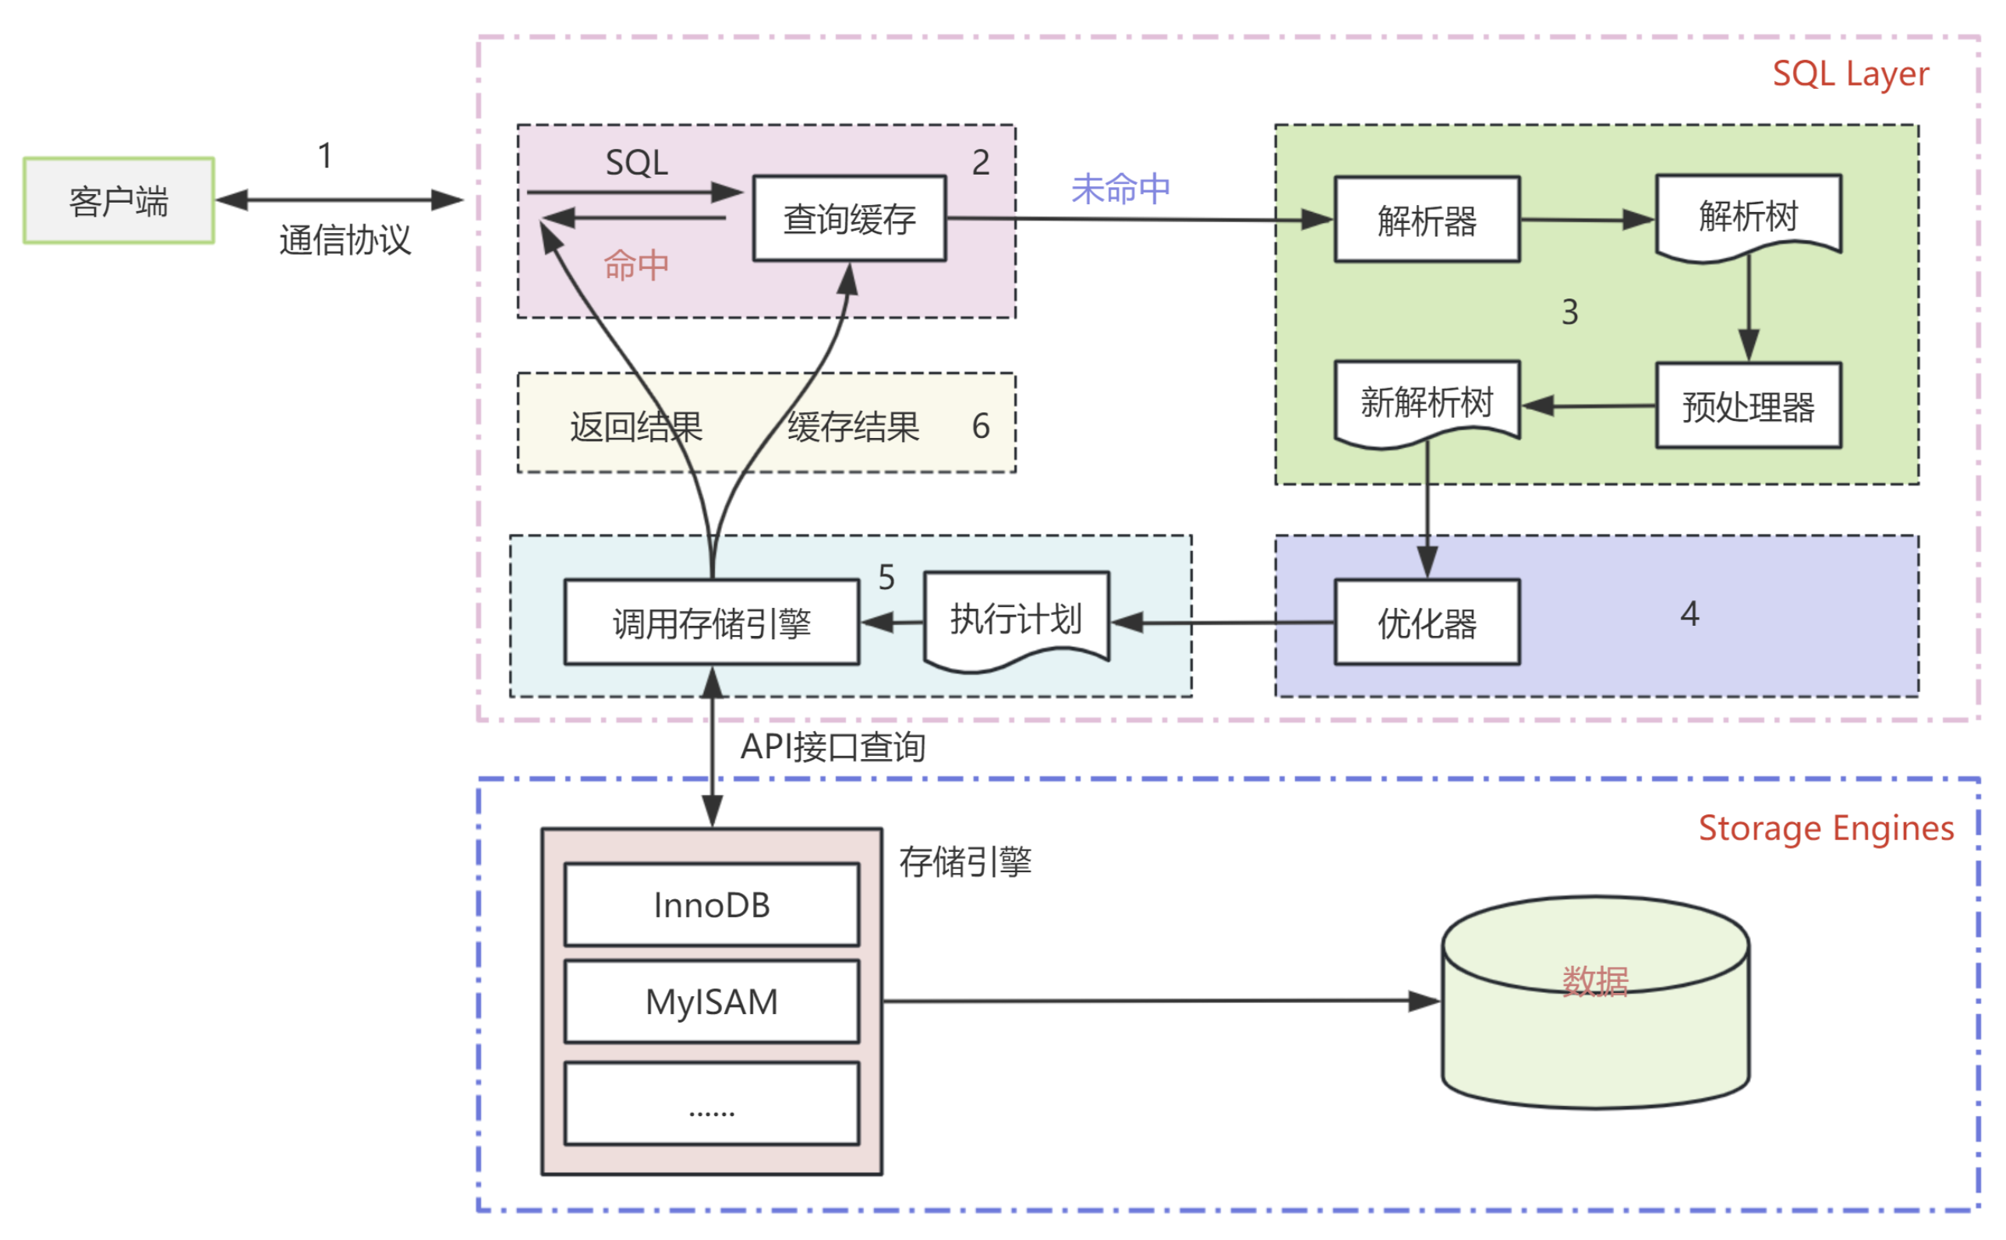
MySQL中SQL语句执行过程
解析器
优化器
MySQL5.7版本是有查询缓存的
MySQL8.0版本取消了查询缓存
数据库这一层一般称为数据持久层Model
中间件 --> Redis
业务逻辑层 Control
客户端:视图展示层 View

Slide 6
MySQL物理结构
MySQL物理结构主要包括
安装目录
数据目录
配置文件
日志文件

Slide 7
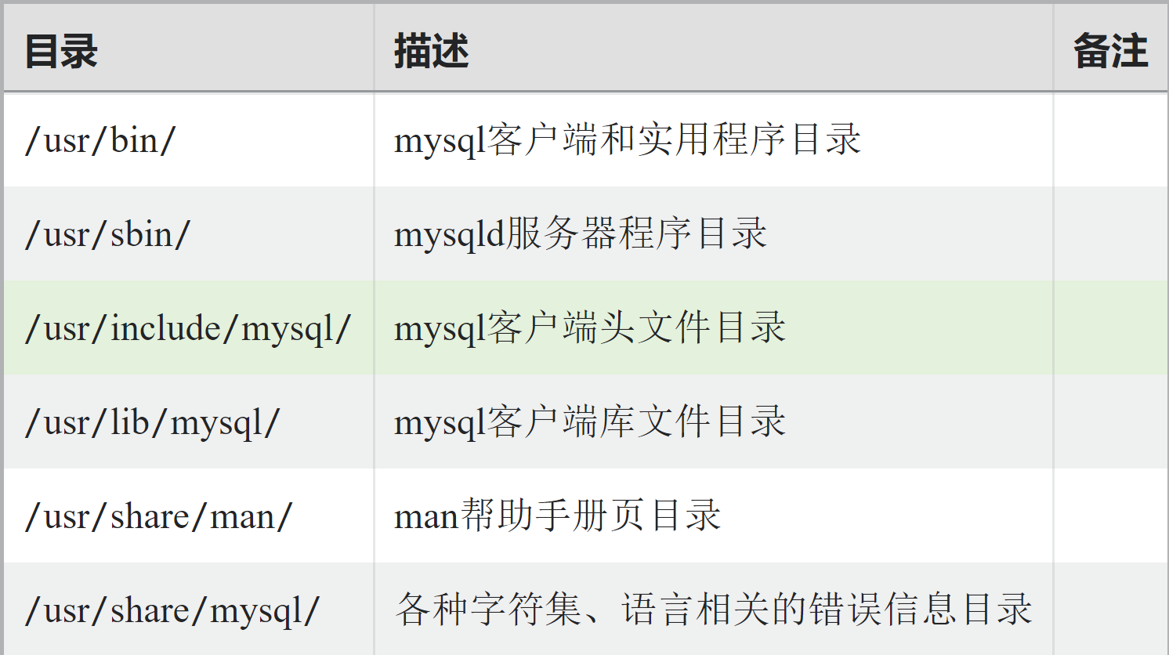


安装目录

Slide 8
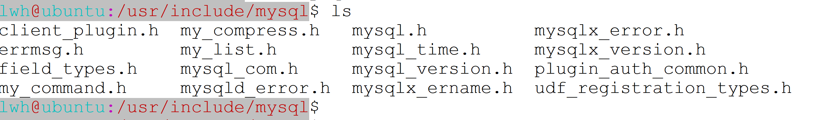
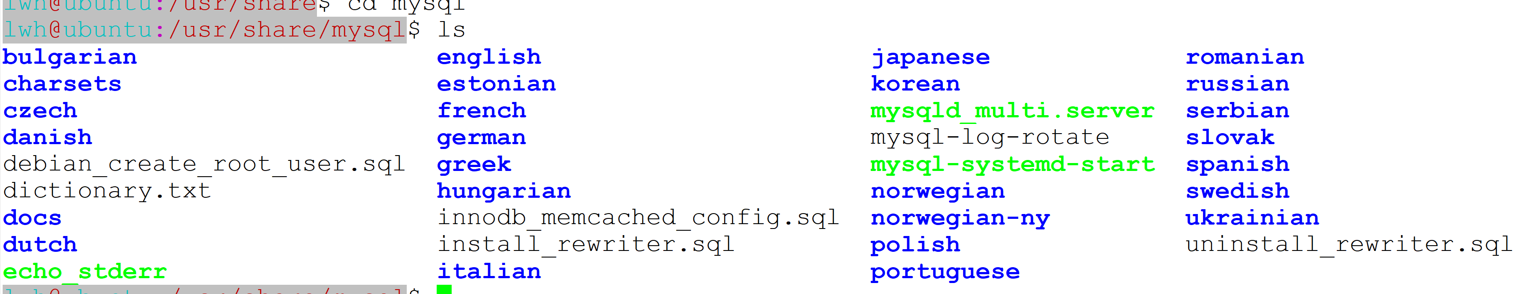
客户端的头文件所在的目录
字符集

Slide 9
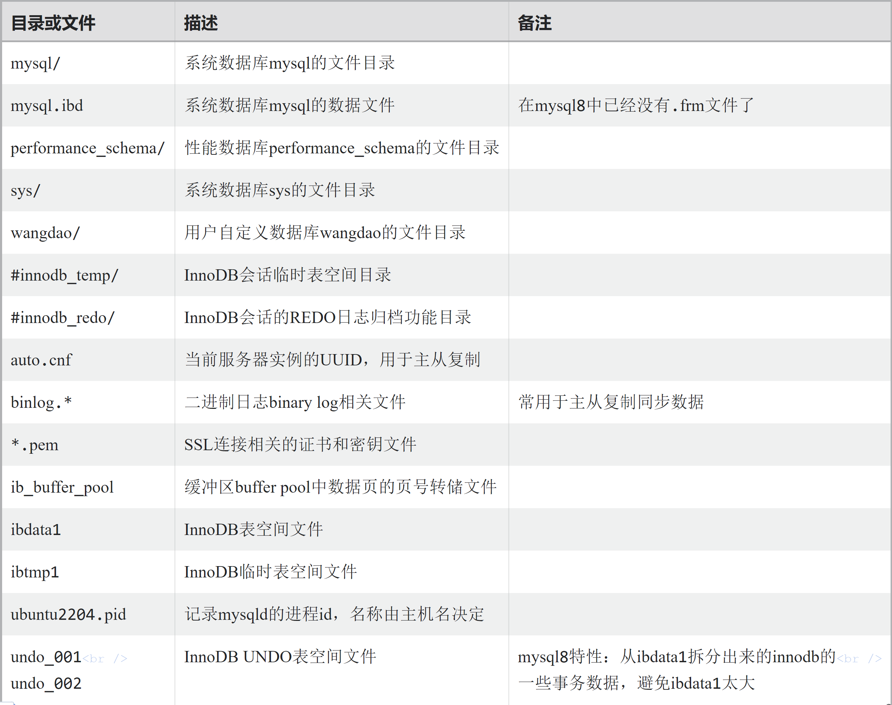
数据目录

Slide 10
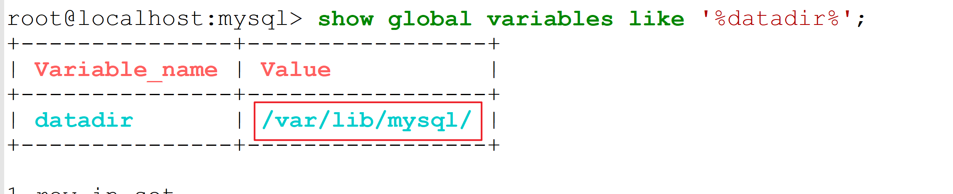
数据目录
要查看情况，只能以root权限查看

Slide 11
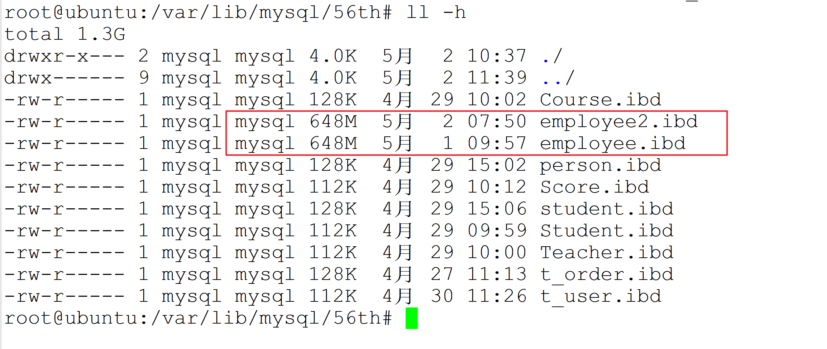
56th数据库的情况

Slide 12
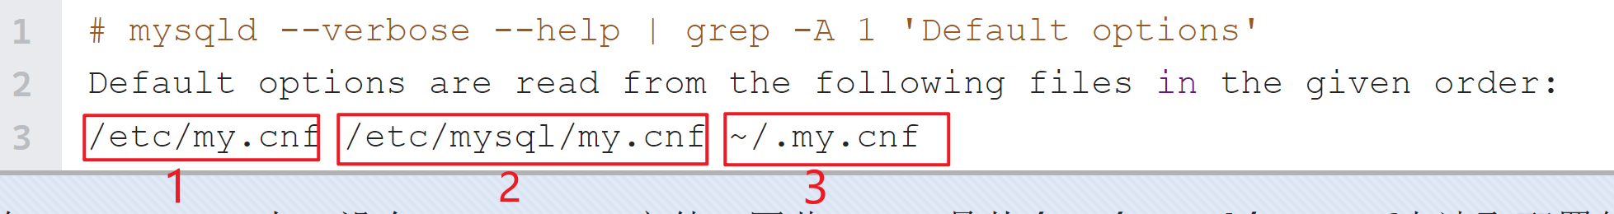
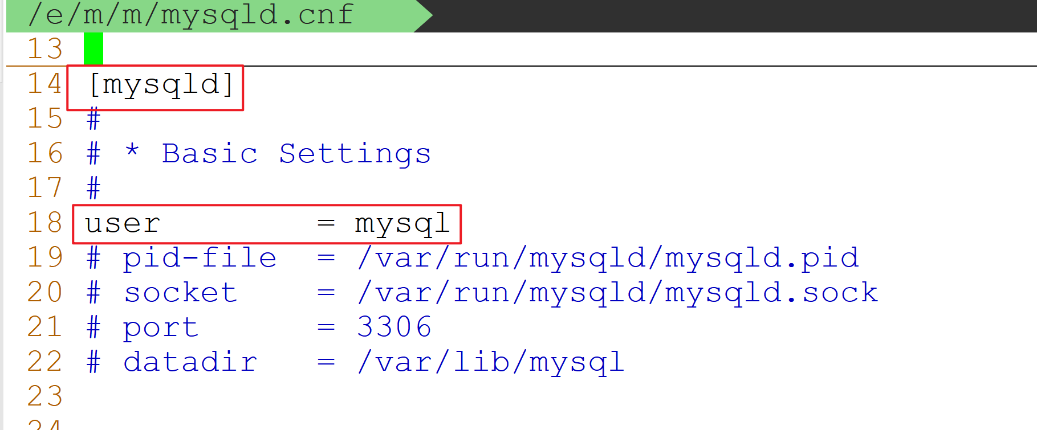
配置文件
服务器

Slide 13
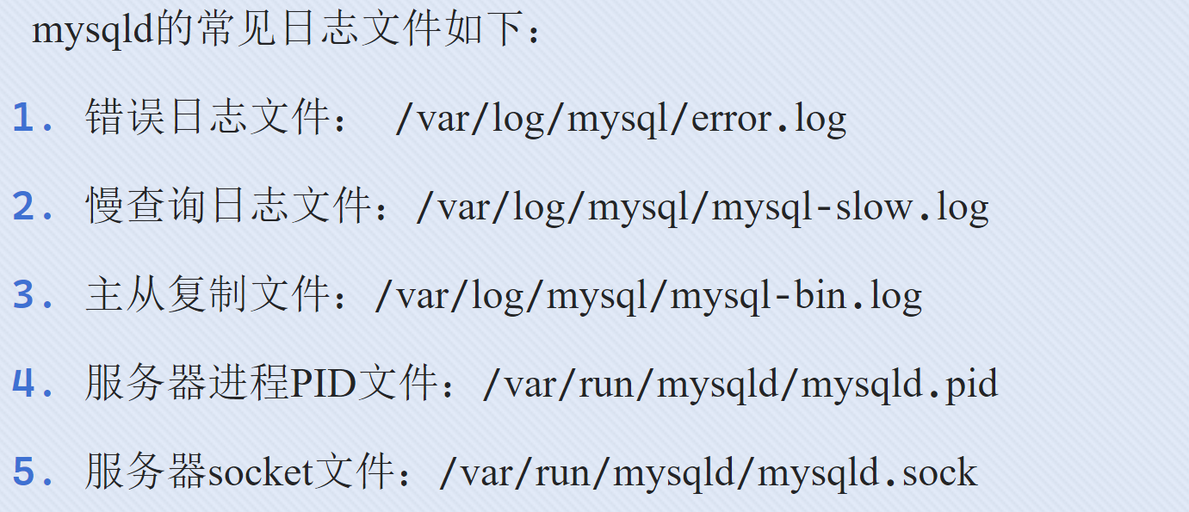

日志文件

Slide 14
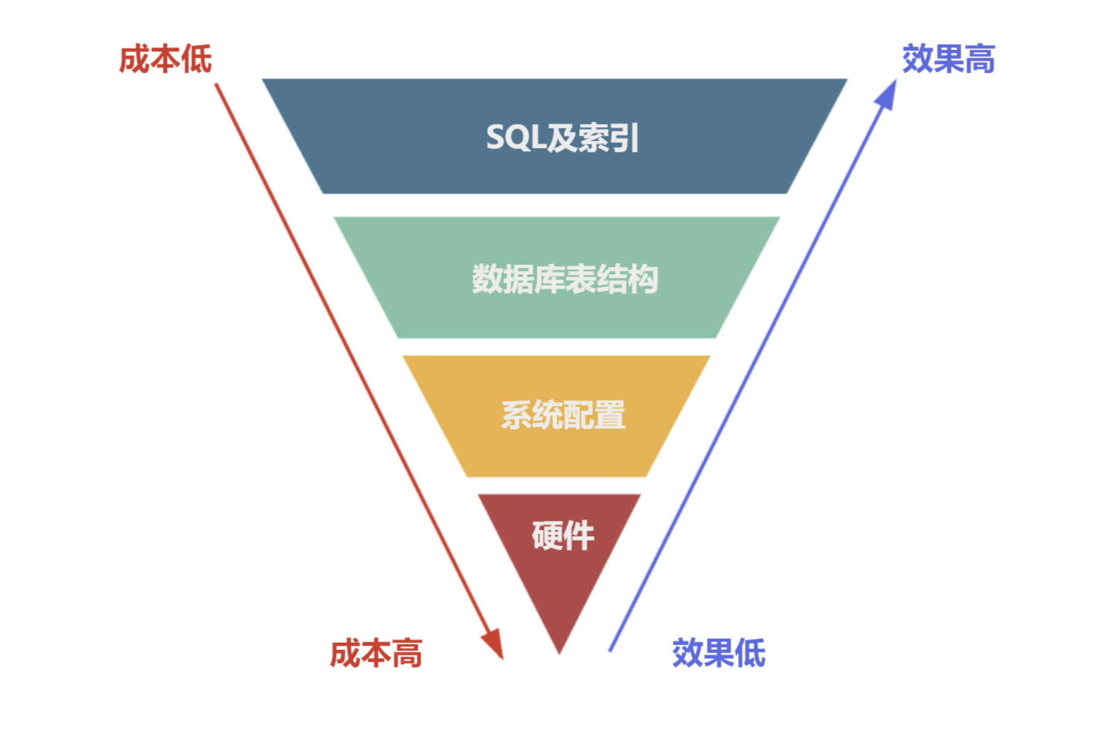

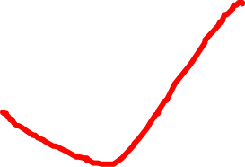
性能优化的方向

Slide 15
数据库层面的优化
1. 存储引擎
2. 事务和并发控制
3. 索引
4. 慢查询
5. 执行计划

Slide 16
存储引擎
MySQL的存储引擎是负责数据存储和检索的核心组件。
存储引擎要解决的问题如下：
1. 如何存储数据？
2. 如何为存储的数据建立索引？
3. 如何查询、更新数据？
MySQL支持的存储引擎，常见的有以下三种
InnoDB
MyISAM
MEMORY

Slide 17
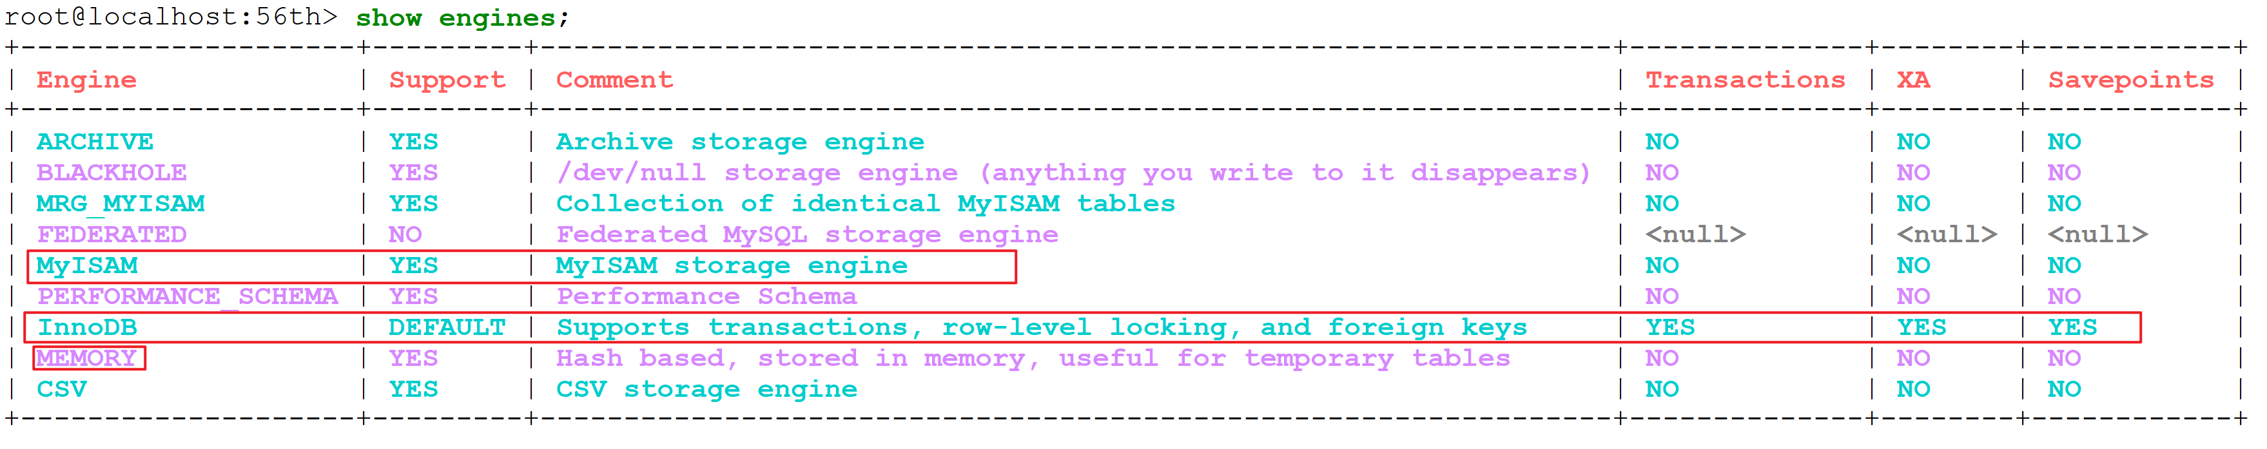
MySQL支持的存储引擎

Slide 18
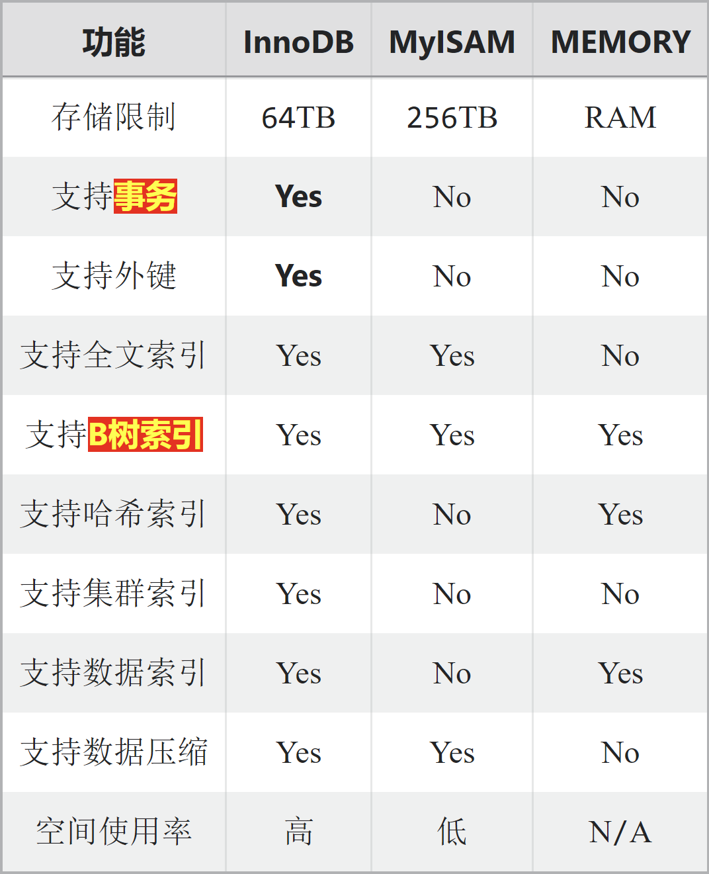


存储引擎功能

Slide 19
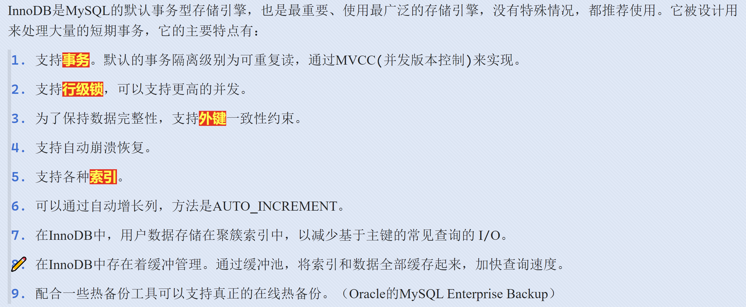

InnoDB

Slide 20
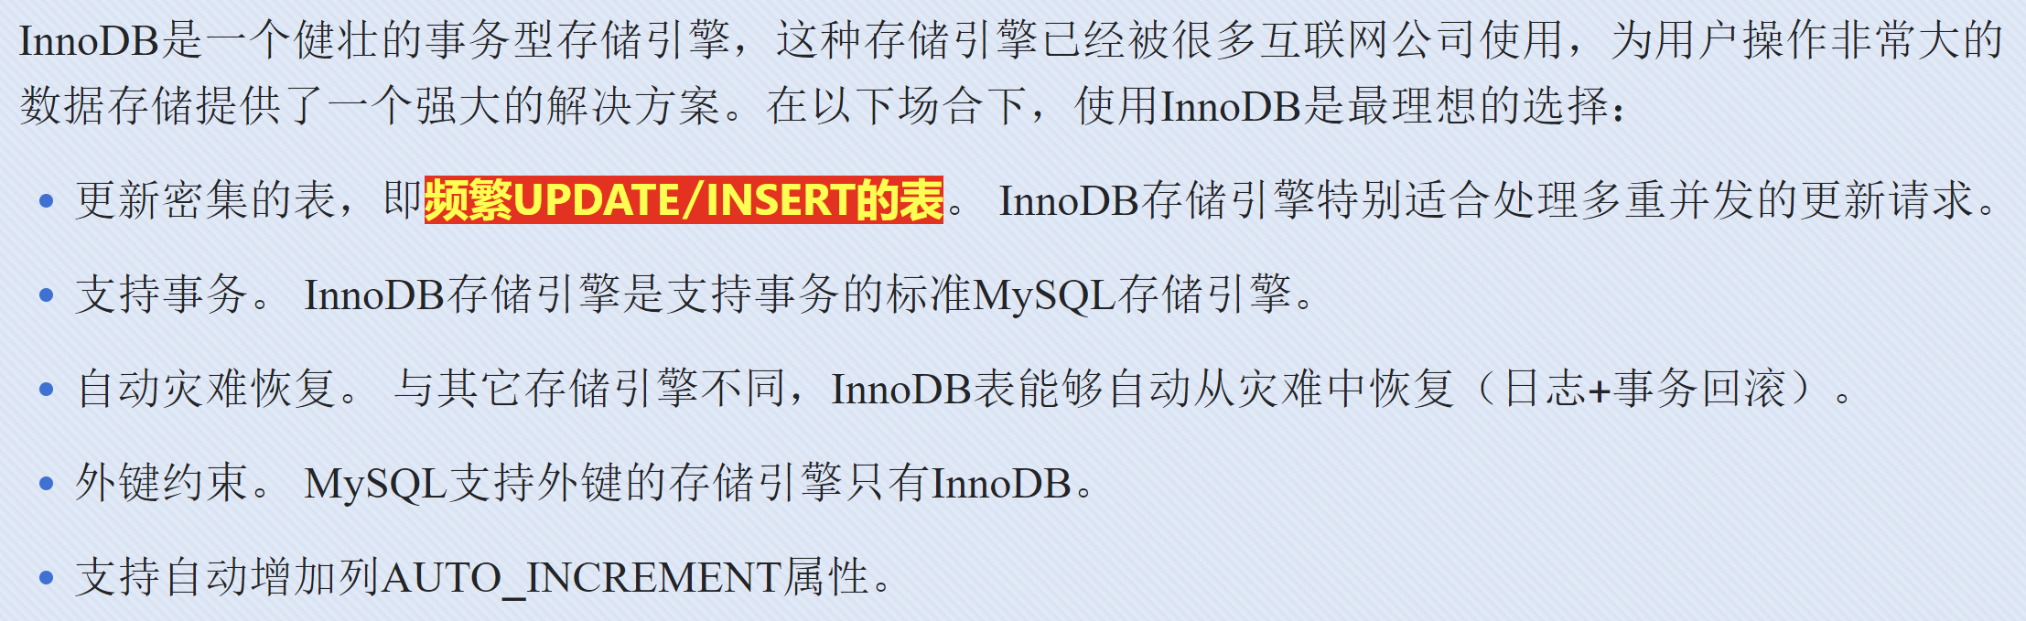
InnoDB适用场景

Slide 21
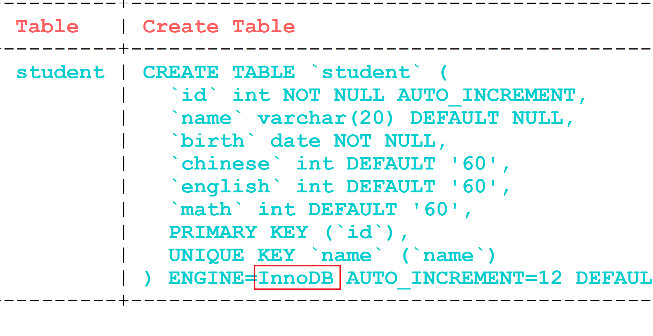

InnoDB在磁盘中的情况

Slide 22
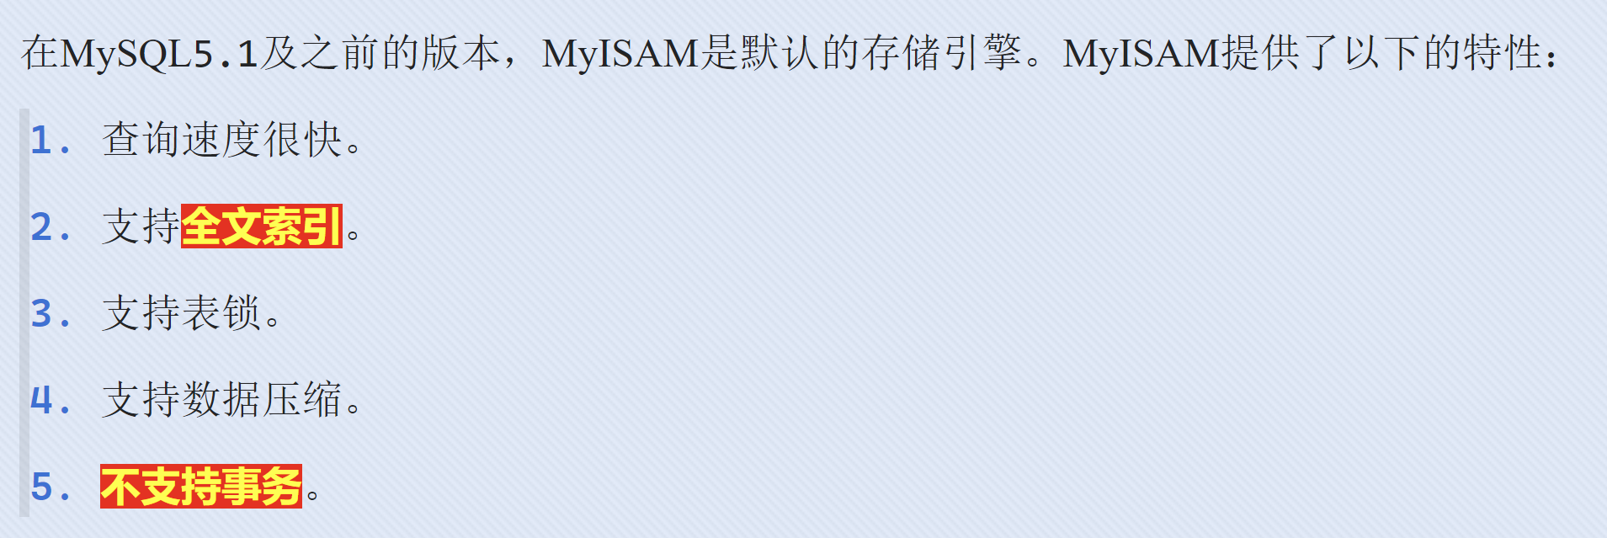
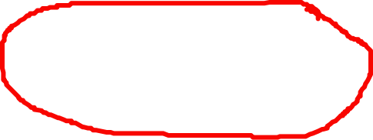
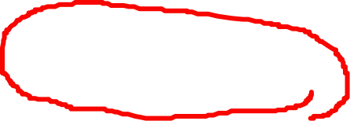
MyISAM

Slide 23
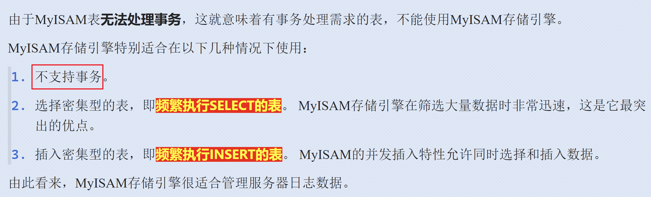

MyISAM适用场景

Slide 24
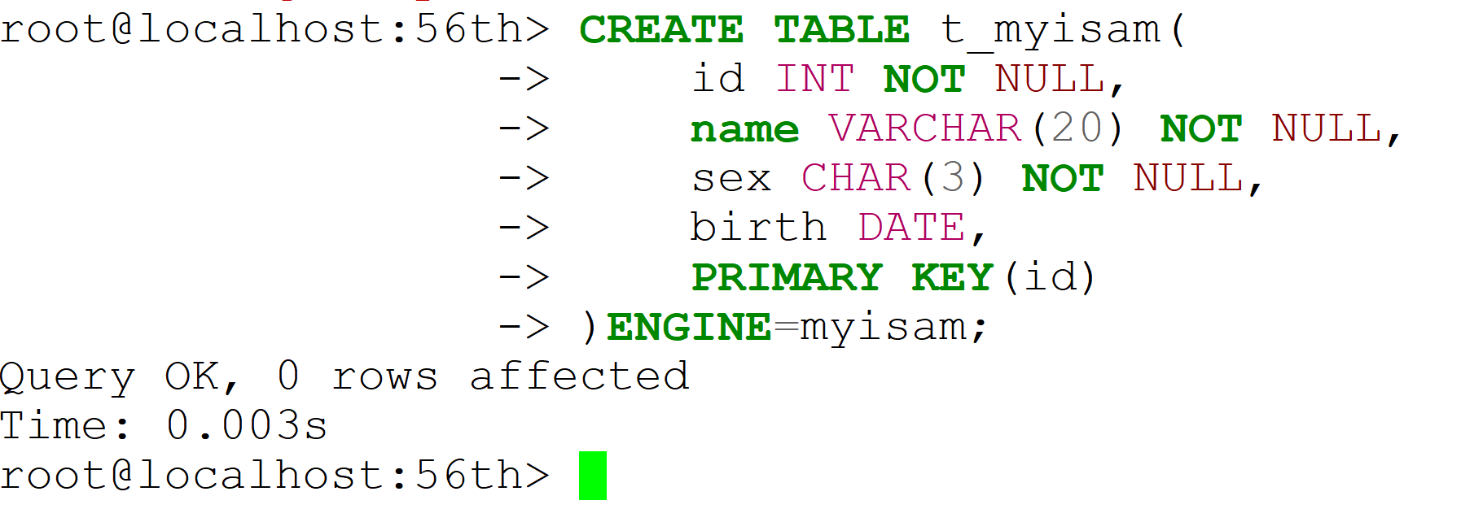
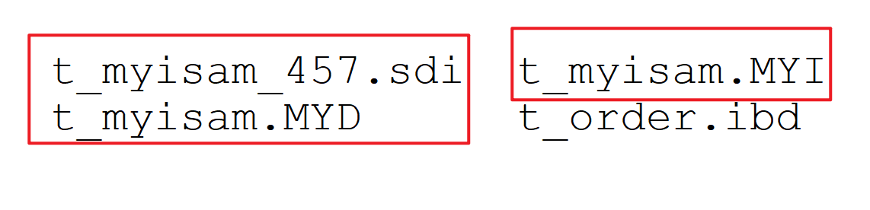
MyISAM存储引擎在磁盘的情况
表结构、数据、索引是分开存放的

Slide 25
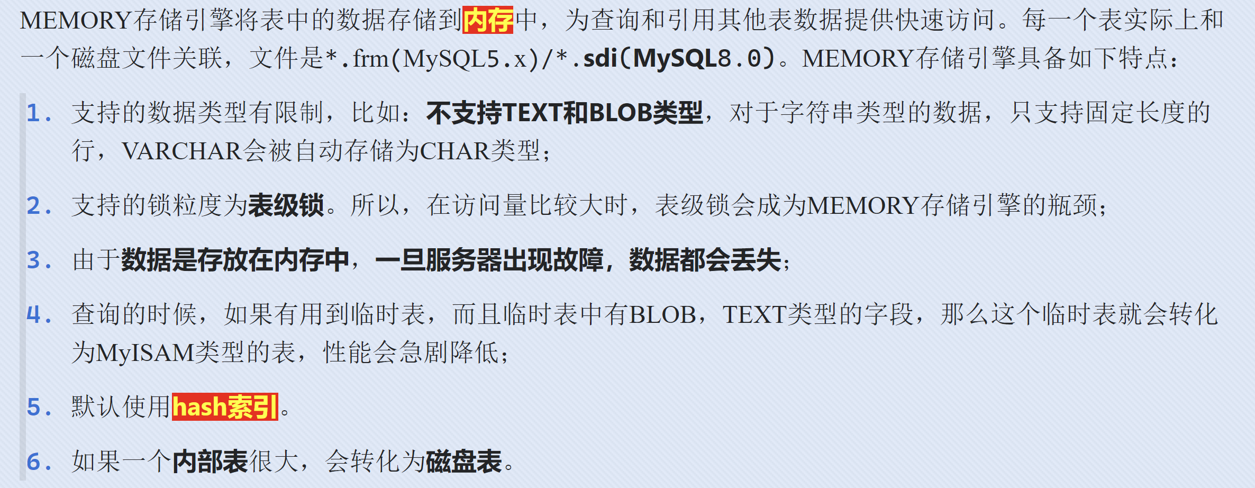

MEMORY

Slide 26
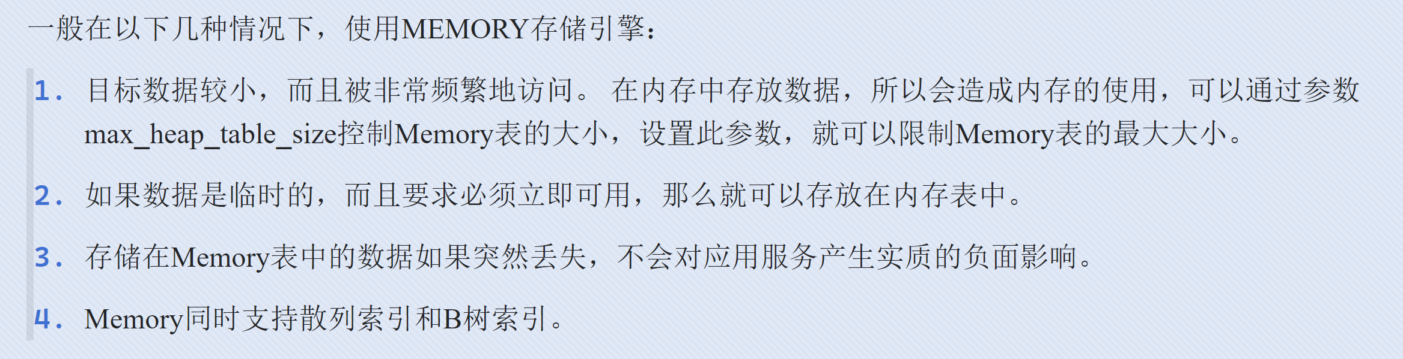
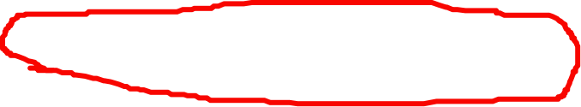
MEMORY适用场景

Slide 27
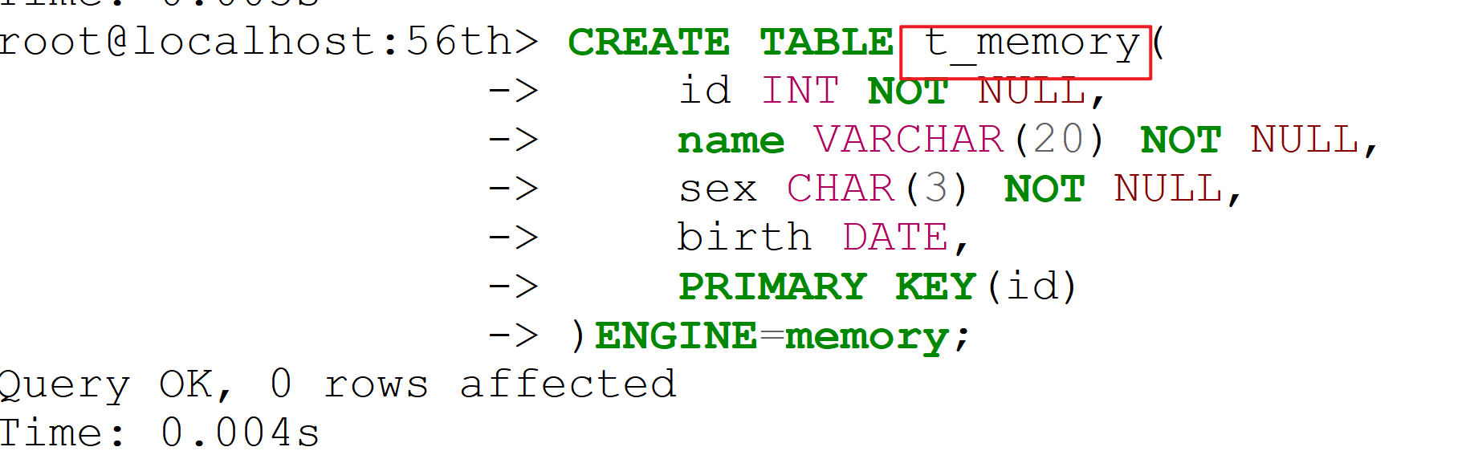
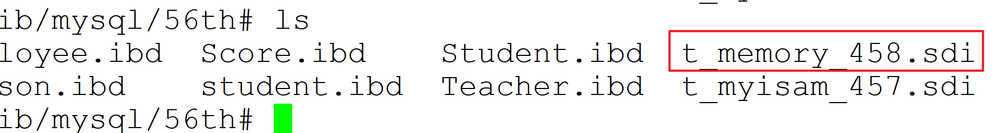
MEMORY存储引擎在磁盘中的情况

Slide 28
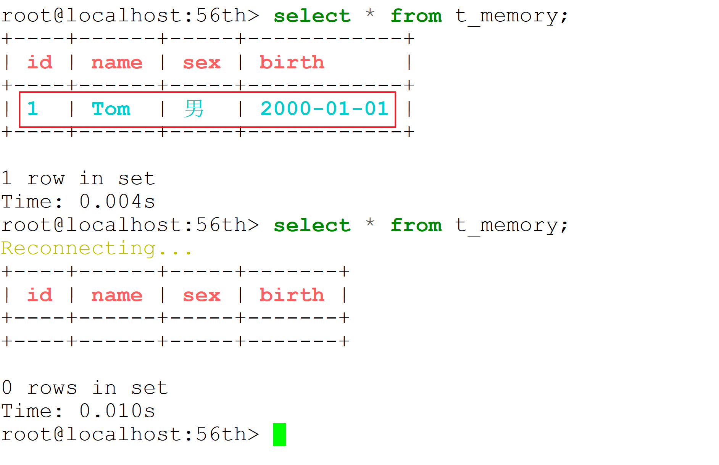
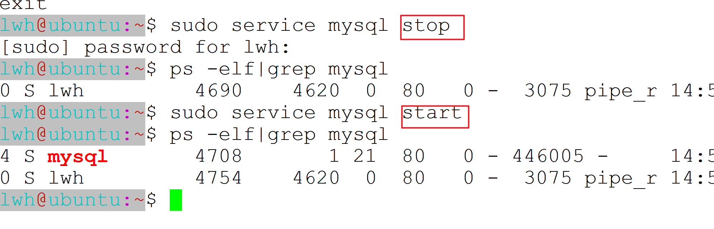
MEMORY数据存储在内存中
重启服务器之后，存储在MEMORY存储引擎中的数据消失了

Slide 29
什么是事务？
事务，是数据库操作中的一组不可再分割的逻辑执行单元，也是数据库并发控制的基本单位。
这个逻辑执行单元中包含了一个或一组SQL语句，它们是作为一个整体一起向系统提交的，它们要么完全地执行，要么完全不执行。
如果其中一个操作不成功，这些操作都不会执行，前面执行的操作也会回滚到原状态，用来保证数据的一致性和完整性。

Slide 30
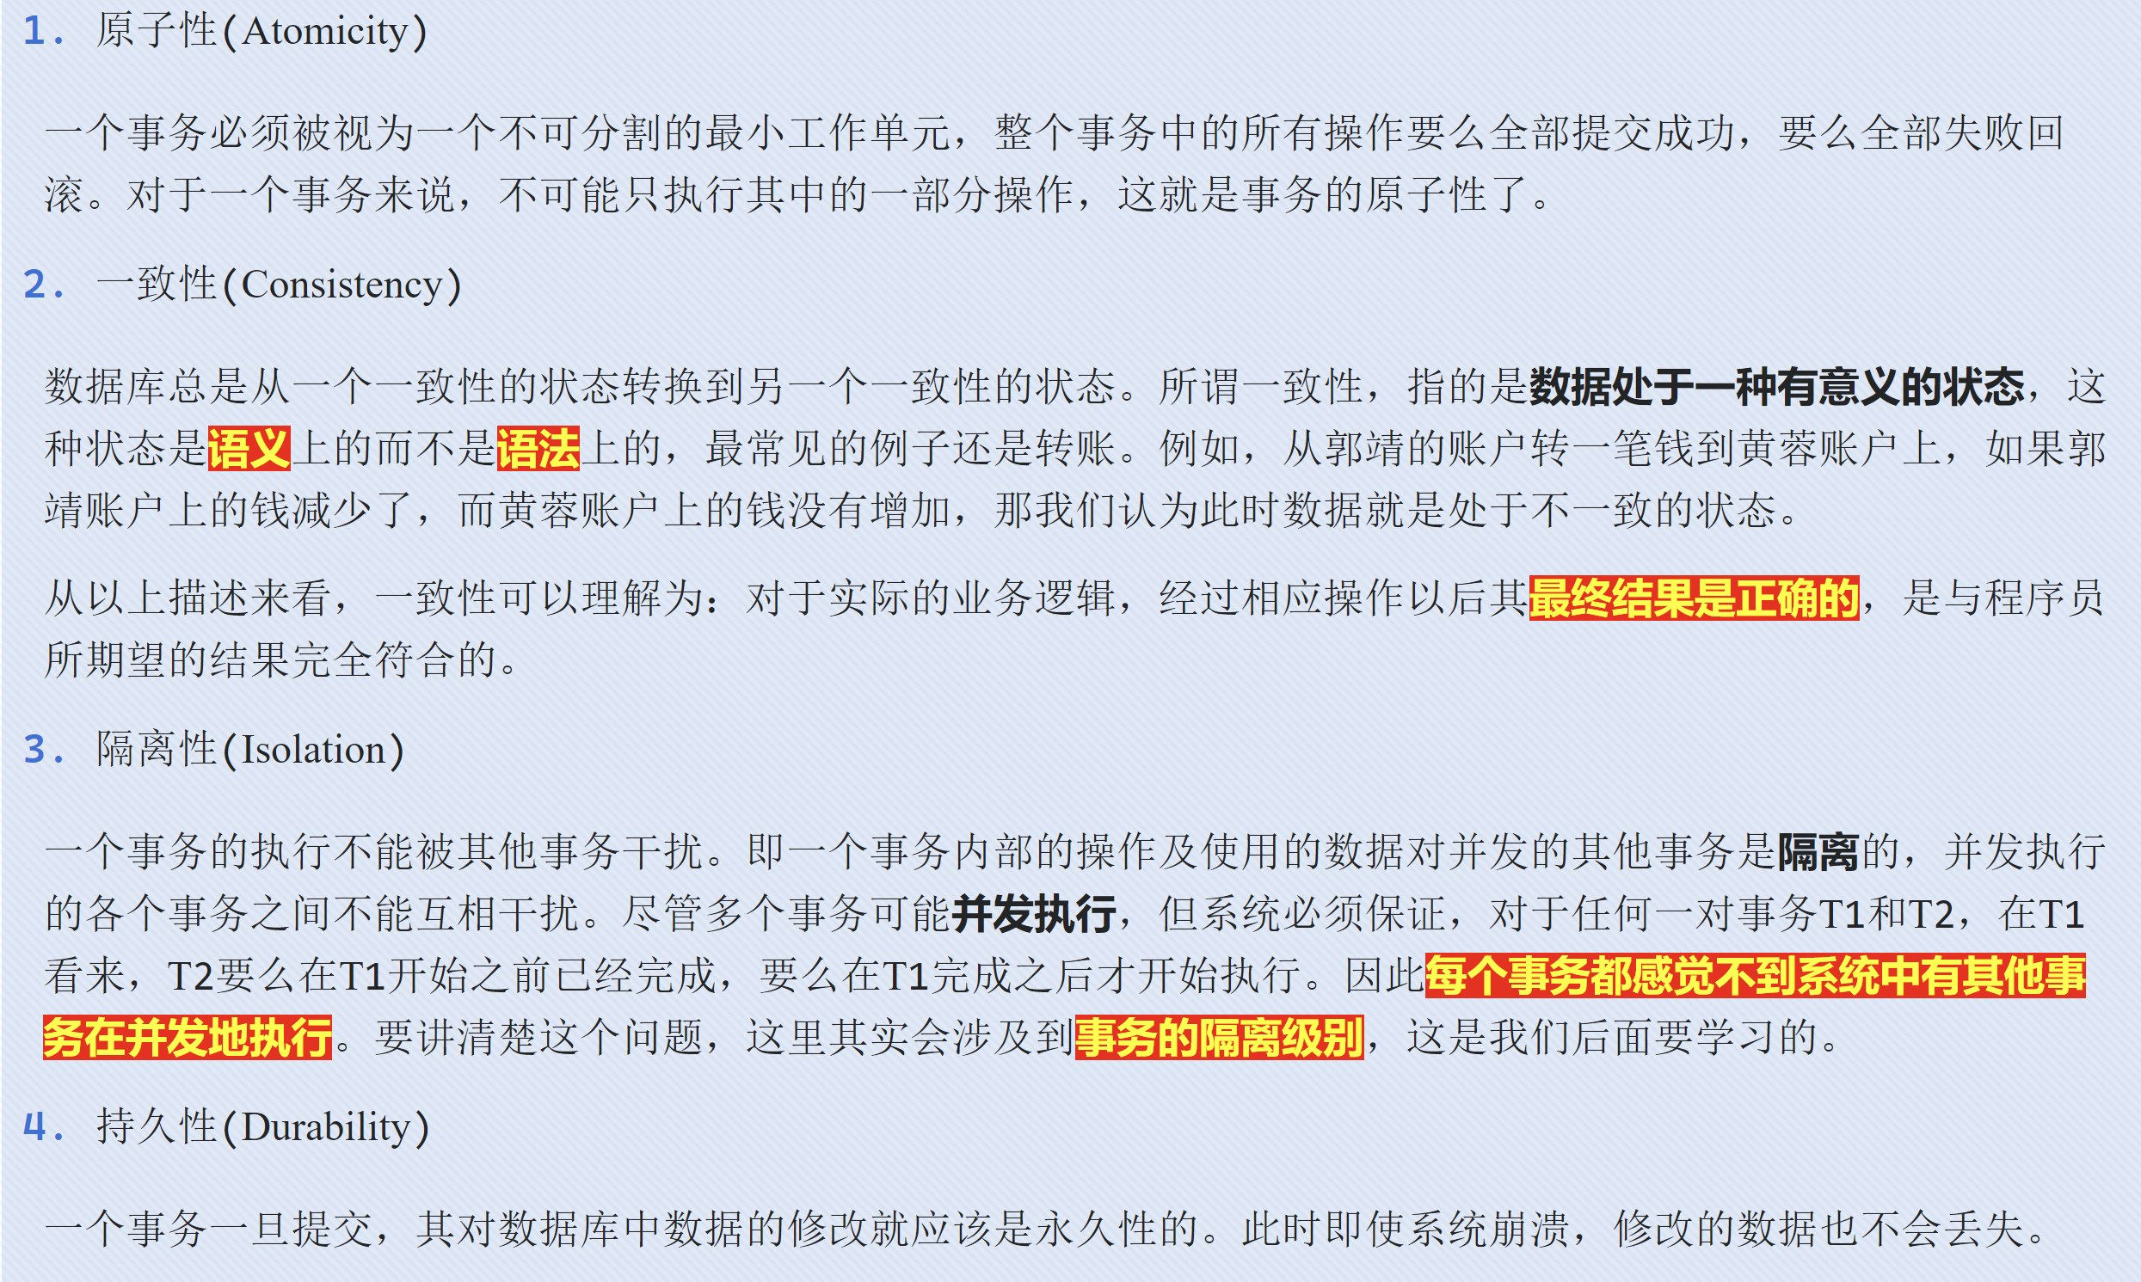
事务的特征
事务的四大特征分别是：原子性、一致性、隔离性、持久性，统称为ACID.

Slide 31
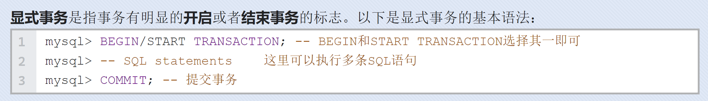


事务的语法规则
事务又分为显式事务和隐式事务

Slide 32
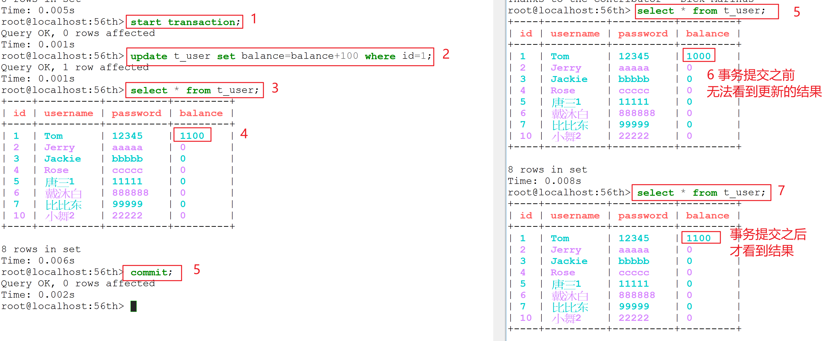
测试用例1

Slide 33
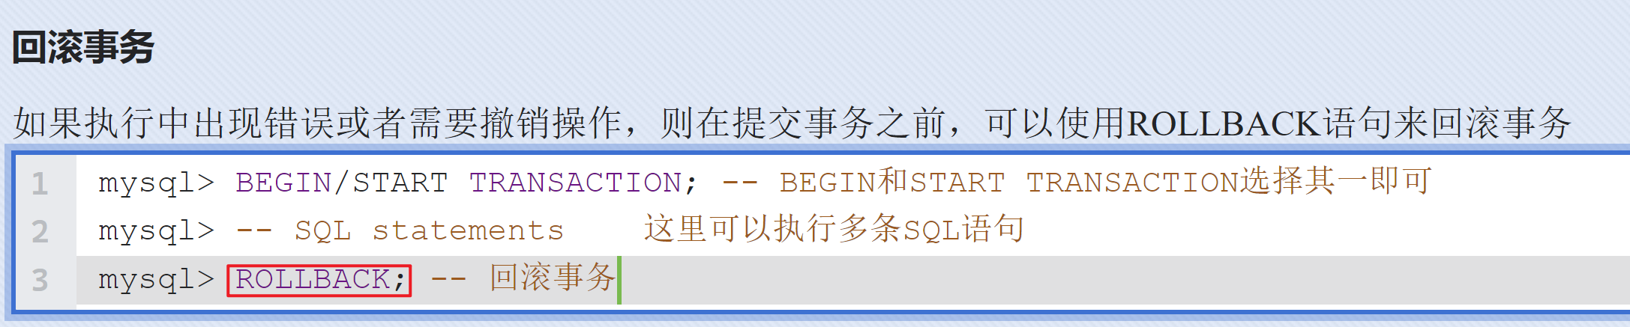
回滚事务

Slide 34
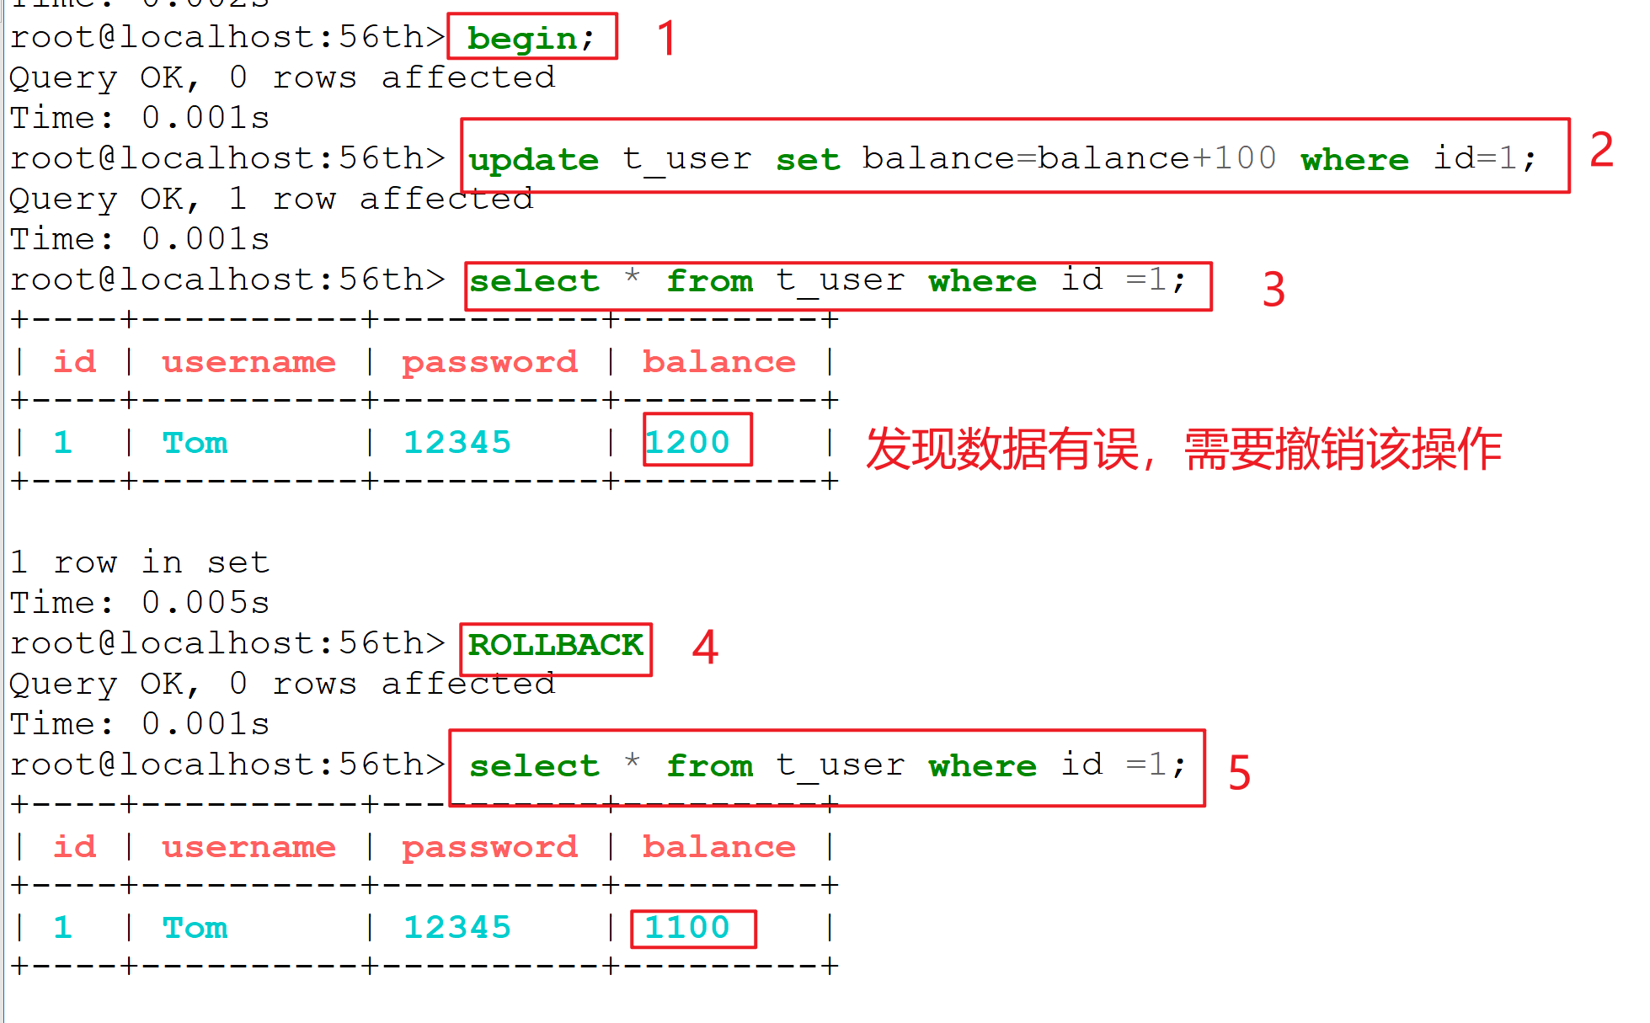

测试用例2 回滚事务
在一个事务内部可以做任何的操作，一旦有问题，就可以直接回滚操作，这样不会造成数据出错的情况

Slide 35
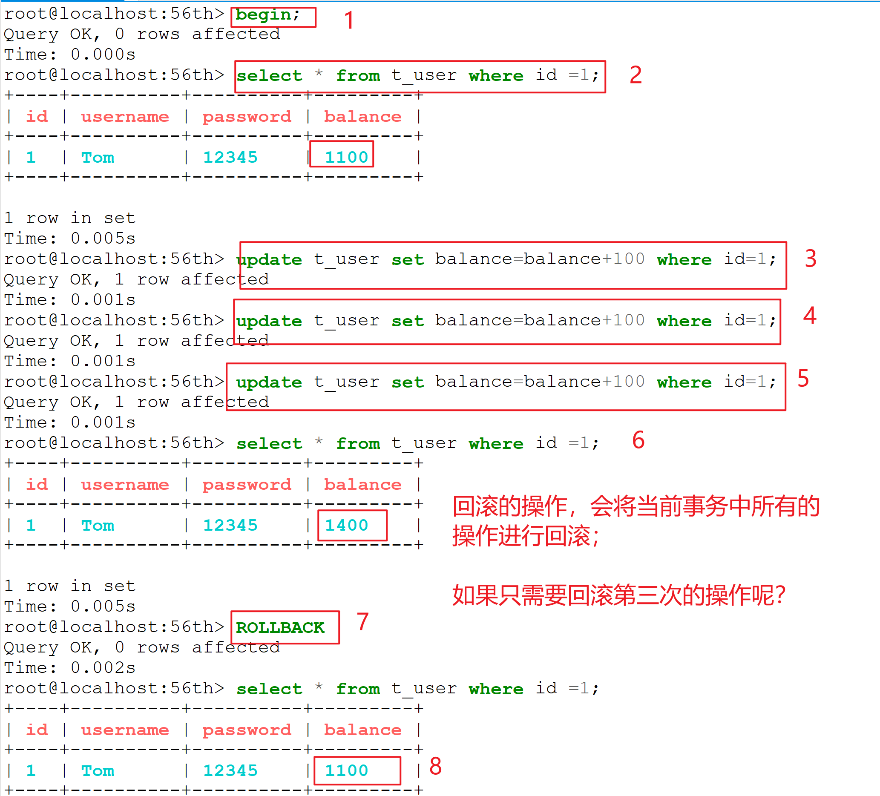
是否可以回滚部分操作呢？

Slide 36
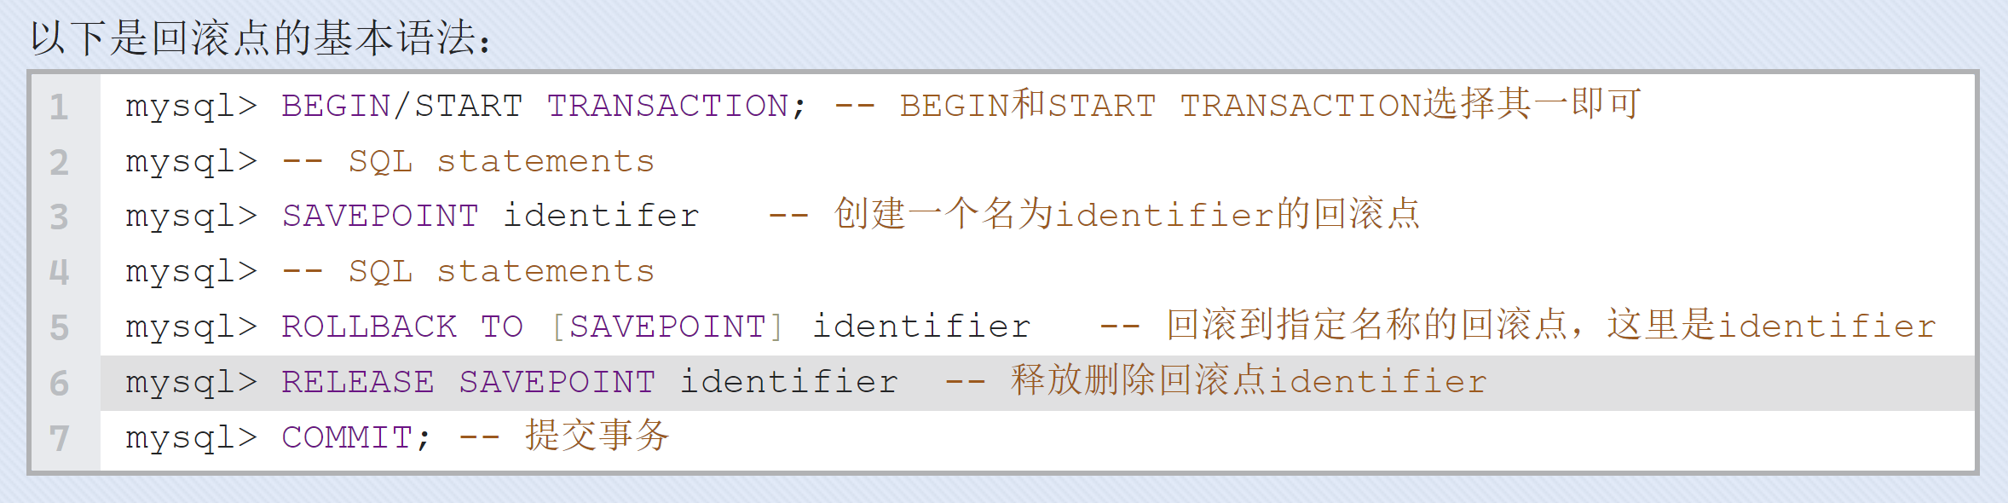
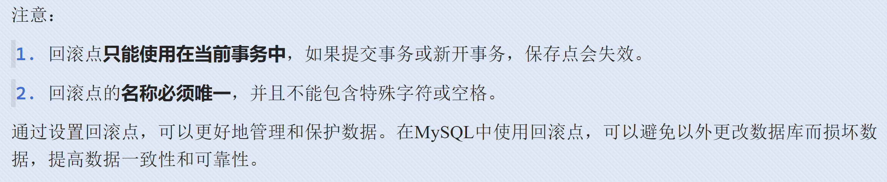


回滚点

Slide 37
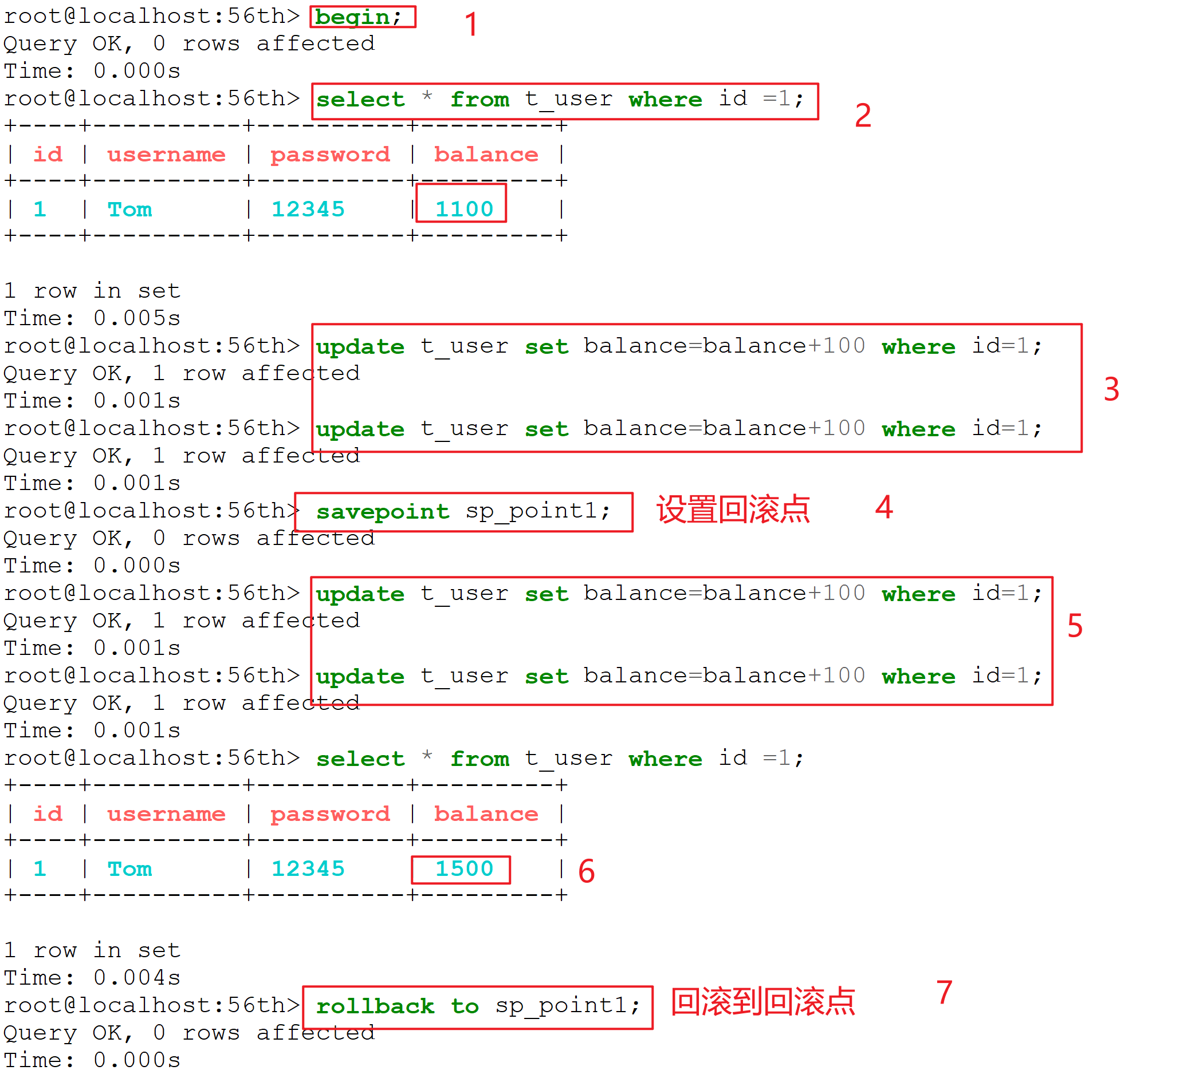
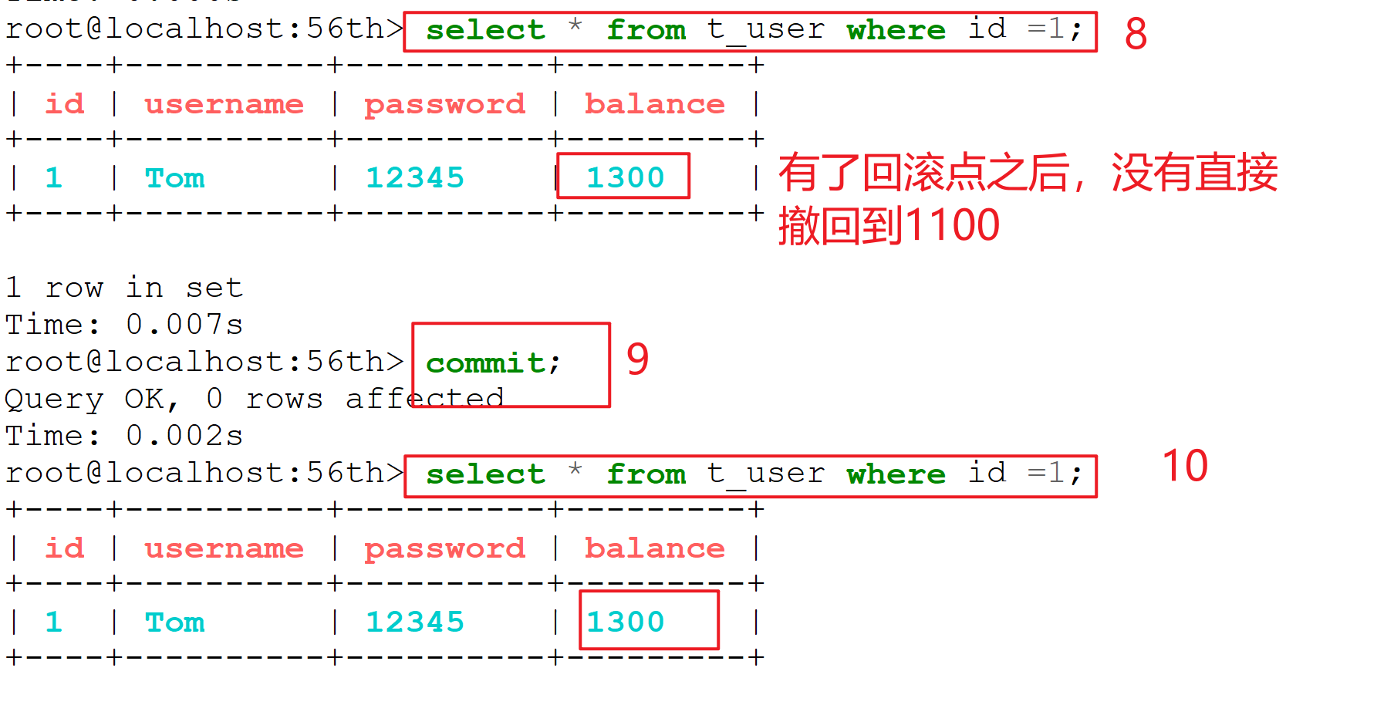
测试用例

Slide 38
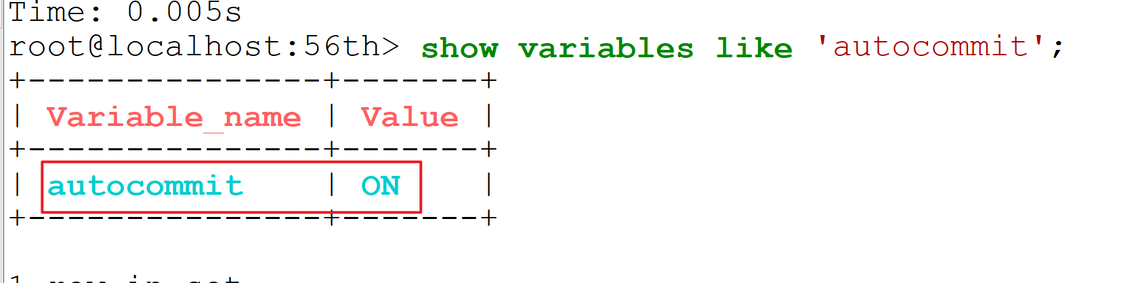
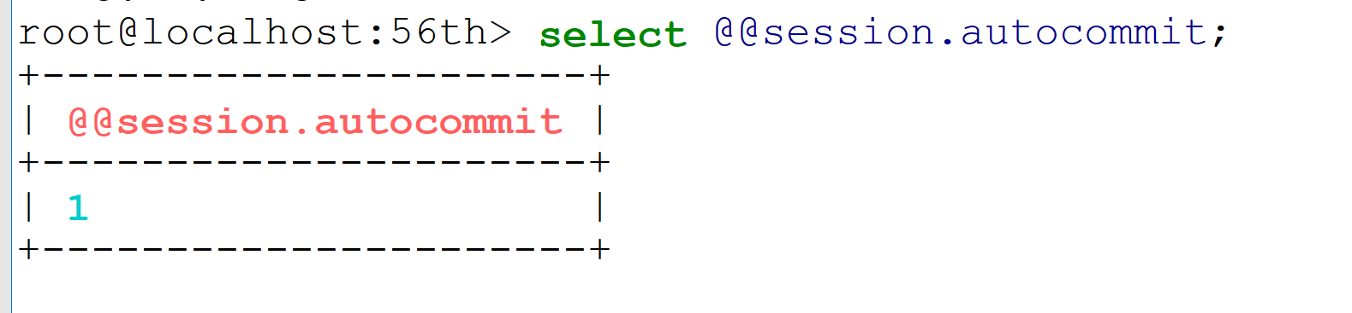
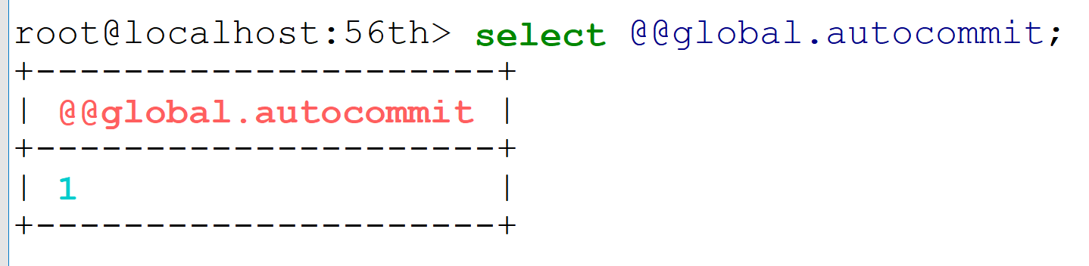
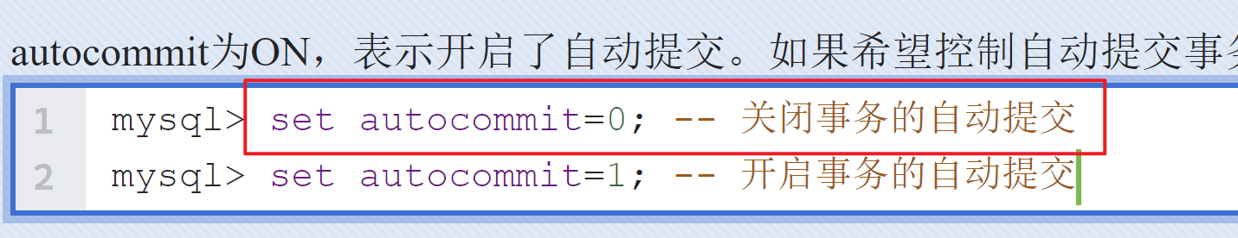
隐式事务

Slide 39
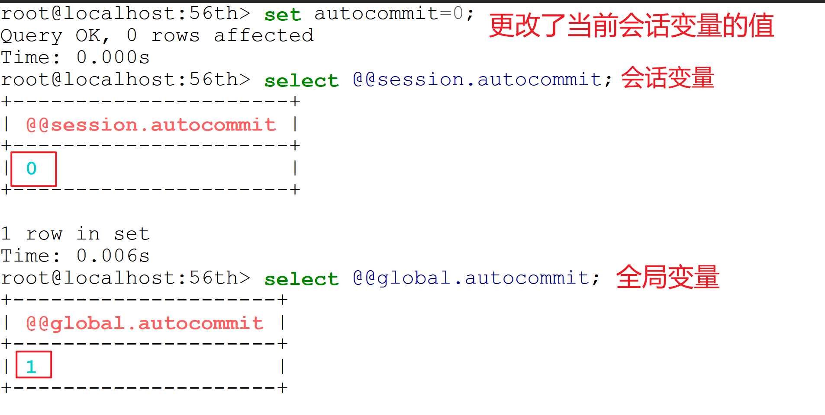
测试用例1
在没有关闭自动提交之前，每一次操作都会有事务，而且会自动提交，这意味着不能回滚，如果数据出错，那就是持久的
关闭了会话的自动提交
就近原则
与C语言中的全局变量、函数中的参数、函数中 的局部变量

Slide 40
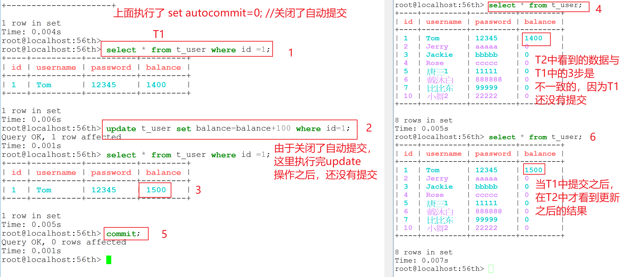
测试用例2

Slide 41
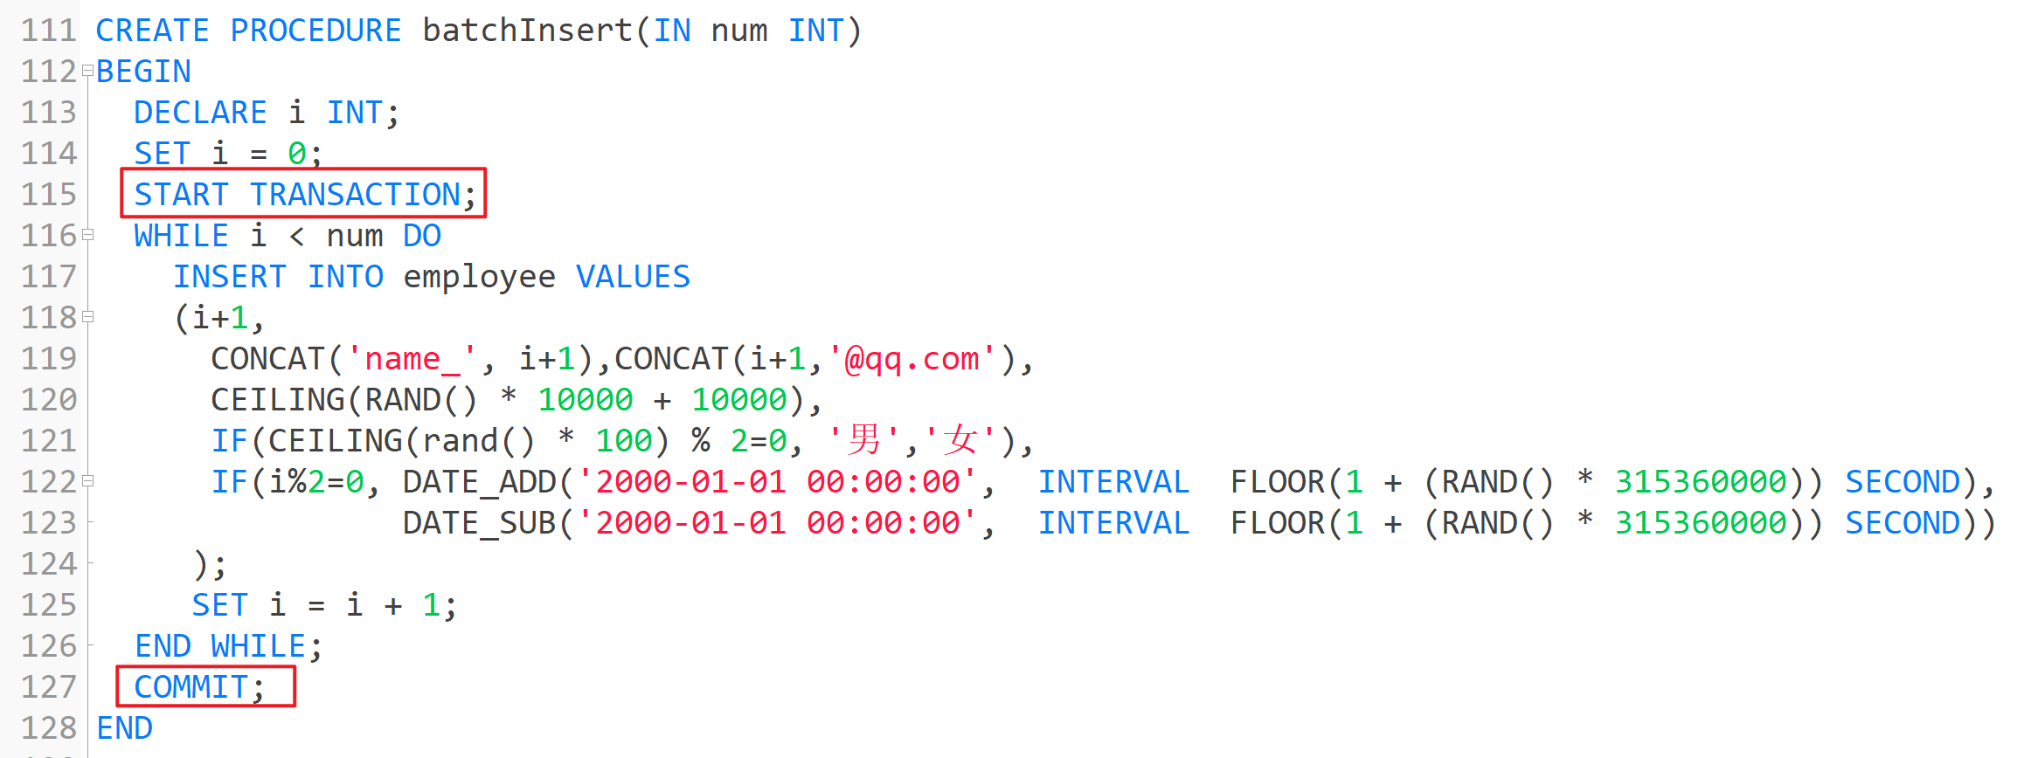
存储过程作业
使用事务，速度可以提升10倍

Slide 42
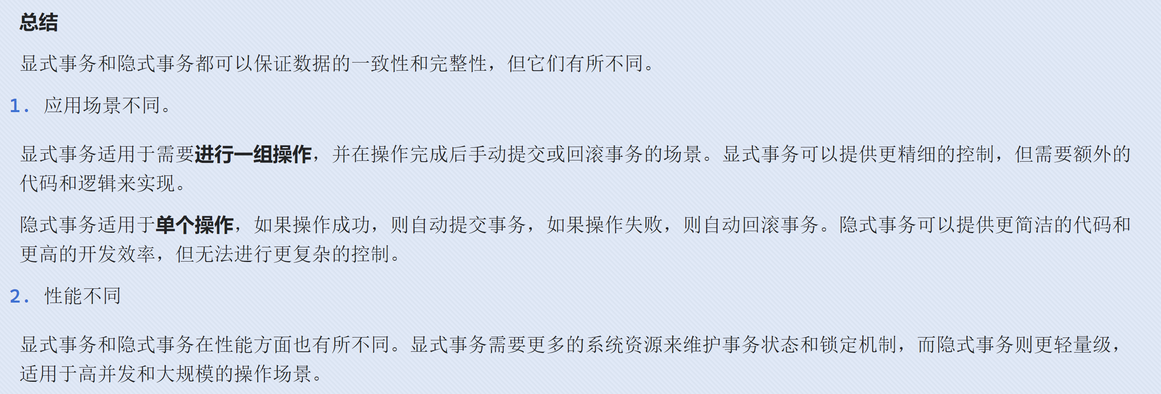


显式事务和隐式事务的区别

Slide 43

并发控制带来的问题
UPDATE
INSERT/DELETE

Slide 44

丢失更新 -- 情况1

Slide 45

丢失更新 -- 情况2

Slide 46





脏读

Slide 47

不可重复读
针对于UPDATE操作

Slide 48

幻读
针对于INSERT和DELETE

Slide 49

事务的隔离级别

Slide 50

总结

Slide 51


查看MySQL服务器有多少连接

Slide 52

查看事务默认的隔离级别

Slide 53

设置为读未提交的隔离级别

Slide 54

读已提交的隔离级别
产生的问题是不可重复读：在同一个事务中，读取的数据不同

Slide 55

可重复读的隔离级别

Slide 56

RR级别没有解决幻读的问题

Slide 57

串行化 Serializable

